Slide 1

长孔径分段馈电薄膜铌酸锂声光相位调制器
汇报：思路回顾与研究进展
汇报人：陈鑫磊
日期：2026.10
本稿仅限课题组内部：仿真与方案工作稿，实测待做，无伪造数据，Fiber-Q 未下单，无流片；不得作为公开或可引用结果
Notes:
汇报内容分四部分：改进路线的思路、当前设计与参数、仿真结果、流片后续计划与时间安排。所有器件数字都是仿真预测。

Slide 2
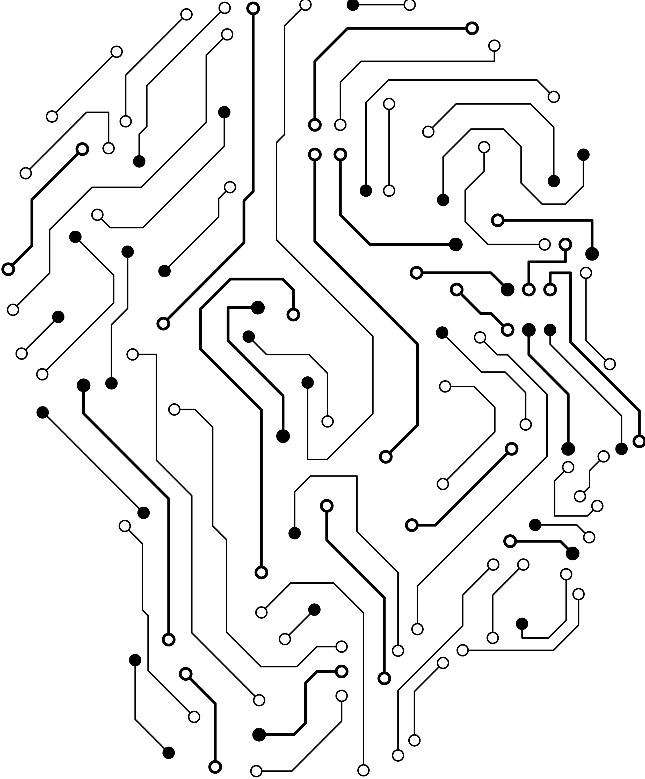
目录
CONTENT
01
改进路线回顾
02
当前设计与参数
Route of Improvement
Device Design
03
仿真模型与结果
04
流片与时间安排
Simulation Results
Tape-out Plan & Schedule

Slide 3

改进路线回顾
Route of Improvement
PART 01

Slide 4
起点：谐振式声光移频器（2026.10.7–10.16）
■ 方案：单总线双环（光子分子）+ 悬空叉指声学谐振腔，3.33 GHz，覆盖环 1 约 15% 周长
■ 原理：声波驱动两超模之间跃迁，实现单边带移频（Hu 2021 耦合模理论）
■ 预印本草稿（10.14）声称：移频效率 98.3%，驱动 6.7 µW，蒙特卡罗良率 96.4%
■ 关键假设：驱动强度 21.3 GHz/V，由 Shao 2019 的 VπL = 0.046 V·cm 外推，未在本结构上计算
■ 复现审计中已修正：功率优势 1.3×10⁴ → 440 → 1.4–3.7 倍；良率 96.4%（无样本）→ 94.3%；变量标反（0.75% vs 98.31%）
本结构 1 V 压电 + 光弹实算（10.16）
量 | 方案假设 | 实算
驱动强度 | 21.3 GHz/V | 1.65 MHz/V
差距 | — | 约 1.3×10⁴ 倍
达到原指标所需电压 | — | 约 300 V
可行窗口内最好 | — | 1.58 GHz/V，约 1.2 mW
结论：移频器在本结构下不成立，10.16 放弃（数据保留）。教训：借来的实验标定必须在本结构上用有限元复算。
课题组内部工作稿｜器件数字均为 COMSOL 仿真预测，无实测、无流片
Notes:
最早的方案是双环光子分子加悬空叉指的谐振移频器，预印本草稿声称 98.3% 移频、6.7 微瓦。关键问题是驱动强度 21.3 GHz/V 是从 Shao 2019 外推借来的。10 月 16 日在本结构上做 1 V 光弹实算，只有 1.65 MHz/V，差一万多倍，方案放弃。

Slide 5
改进路线总览：从移频器到分段馈电相位调制器
① 移频器方案
② 光弹实算
③ 孔径内调制预研
④ 数值排查 Step 1–5
10.7–10.15
10.16
10.16–10.21
10.21
98.3%、6.7 µW
（基于外推）
1.65 MHz/V，差 1.3×10⁴
→ 放弃移频
审计：排序被网格推翻
结论撤回
二维/三维一致 <0.01%
周期 2.8526 µm
⑤ 器件原型 6a–6e
⑥ 功率与超胞 6f–6h
⑦ 校准与取向 6i–6j
⑧ 三维与可加工性 7–9
10.21–10.22
10.22
10.22
10.22–10.23
VπL ≈ 0.87 V·cm
标准脊方案
电阻占 85–99%
123 W → 2.9 W
Shao 取向 ×220，脊 ×7
→ 约 2.5–2.8 mW
分段 + 梁 + 引线
→ 3.26 mW
核心转变：谐振移频 → 行波相位调制；单段馈电 → 分段串并联配 50 Ω；二维截面 → 三维分段 + 支撑梁 + 引线
课题组内部工作稿｜器件数字均为 COMSOL 仿真预测，无实测、无流片
Notes:
这一页是整条路线。八个阶段，每个阶段一个关键数字。核心转变有三个：谐振移频改成行波相位调制；单段馈电改成分段串并联配 50 欧；二维模型扩展到三维加梁加引线。

Slide 6
数值与建模排查（Step 1–5）：先让模型可信
步骤 | 现象（当时数据） | 原因 | 处理
Step 1 | 三维比二维频率低 1162 MHz；改二阶后仍高 230 MHz | 三维一阶单元、网格粗 | 二阶单元并加密；早期三维结论重新核对
Step 2 | 二维/三维仍差约 35.6 MHz | 周期不一致（2.58 vs 2.8326 µm）；二维平面应变等价于强制面外位移为 0 | 统一周期；改用面外扩展
Step 3 | 材料常数 c^{E} 等分量相差 16–200% | 二维材料张量的基矢取向错误 | 改用 sys2 坐标系，每次运行打印张量自检
Step 4 | 约 48 MHz 偏差 | 接地边按“相交”选择，多选了 5 条边 | 精确选择；二维/三维一致到 0.01% 以内，周期定为 2.8526 µm
Step 5 | 相位调制 φ/L 数值偏大 10⁶ 倍 | rad/(m·V) 换 rad/(mm·V) 时乘了 1000（应乘 10⁻³） | 6a 自检发现并改正，原记录已补注
早期 | 压电场异常（出现两次） | 漏掉压电电荷守恒 | 补上并加入检查项
做法固定下来：每次运行在日志里打印张量、接地边、旋转方法和单位换算，便于复核
课题组内部工作稿｜器件数字均为 COMSOL 仿真预测，无实测、无流片
Notes:
转向孔径内调制以后，先花了一个阶段让二维和三维模型给出一致结果。五个问题都是数值或设置问题，表里给了当时的数据。改完以后二维和三维频率一致到万分之一以内。

Slide 7
器件层面的问题与修正（6a–6j）
阶段 | 现象（当时数据） | 原因 | 处理
6c | 合格判断由“合格”变为“不合格” | 伙伴模按频率最近认错 | 按铝中能量占比 fracAl 认模
6c | 沟槽脊方案光模横向泄漏 | 结构光学上不可行 | 改标准脊：平板 400 nm，缺陷胞 3 个
6e | VπL ≈ 0.87 V·cm（首个完整器件数字） | 调制参数应填 β；首轮扫描漏峰 | 改正后重扫
6f→6g | 低频峰“好 5.8 倍”；计入电极后 L = 1 mm 主峰需 123 W | 只按 Vπ 算功率，电极电阻占 85–99% | 分布 RC 模型，功率一律算到 50 Ω 信号源
6h | “亚瓦”低频峰 | 周期超胞能带折叠假象，对 NP 不收敛 | 撤回；以有限长模型为准（最低约 2.9 W）
6h_lit→6i | VπL 比 Shao 差 16–19 倍；首次校准异常 | 需区分模型误差与结构差距；坐标旋转 inPlane 被截断 | 改 general 重算 Shao 结构：本流程 Δn₀ 偏高 1.3–2.3 倍，功率需 ×1.7–5.3
6j | 旧取向可用系数小；“无损匹配”0.7–1.4 Ω 配 50 Ω 不现实 | 结构差距；匹配假设过乐观 | Shao 取向 ×220，400 nm 脊 ×7；多段串并联直接配 50 Ω
课题组内部工作稿｜器件数字均为 COMSOL 仿真预测，无实测、无流片
Notes:
有了可信的模型以后，问题转到器件层面。最关键的是三件事：功率里电极电阻占绝大部分；低频峰是超胞折叠假象；跟 Shao 的差距主要是取向造成的，改取向提高约 220 倍，400 纳米脊再提高约 7 倍。

Slide 8
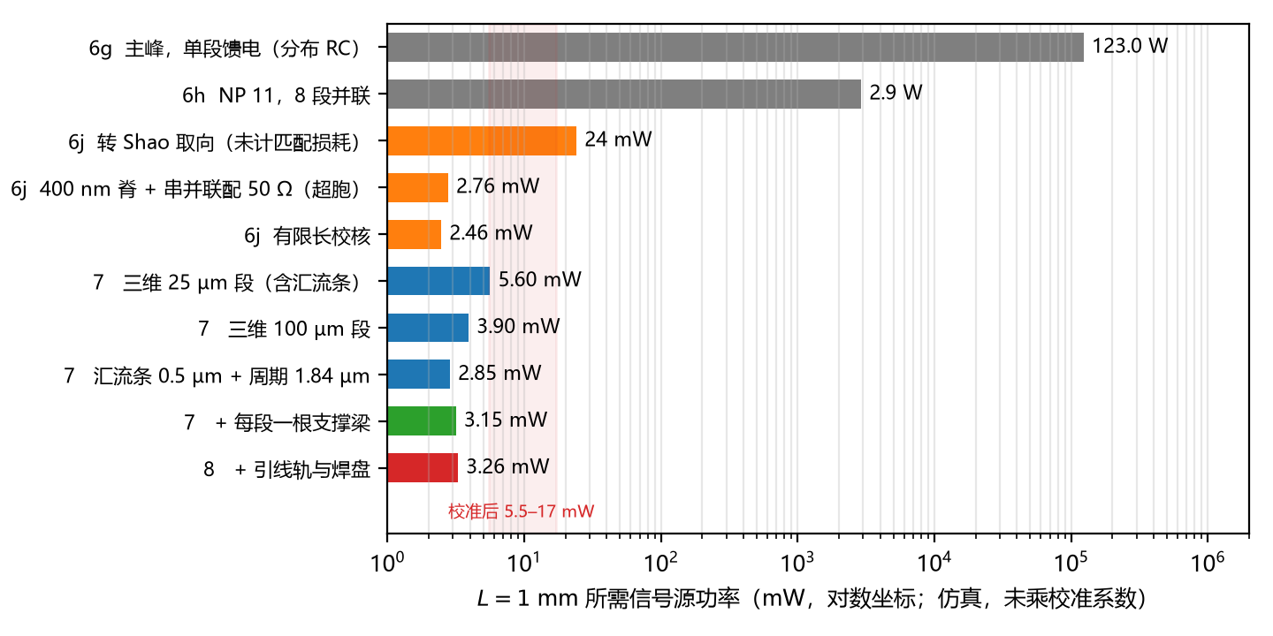
功率预测的演变（L = 1 mm，信号源功率）
■ 灰：旧取向、单段或少段馈电，瓦级
■ 橙：二维截面优化后（取向 + 脊高 + 串并联），约 2.5–2.8 mW
■ 蓝：三维分段：汇流条与指端的损失，经段长、汇流条、周期优化回到 2.85 mW
■ 绿 / 红：计入支撑梁（×1.11）和引线（+3–4%），3.26 mW
■ 校准后：5.5–17 mW（系数 1.7–5.3）
瓦级 → 毫瓦级：主要来自取向（×220）、脊高（×7）和分段匹配，不是数值调参
课题组内部工作稿｜器件数字均为 COMSOL 仿真预测，无实测、无流片
Notes:
这张图把相位调制器阶段每一步的功率预测画在一起，对数坐标。从 6g 的 123 瓦降到现在的 3.26 毫瓦。注意这些都是仿真值，乘校准系数后是 5.5 到 17 毫瓦。

Slide 9
三维阶段的修正（Step 7–9）与经验
现象（当时数据） | 原因 | 处理
25 µm 段功率损失 2–2.6 倍 | 汇流条与指端使主模分裂成一串模式 | 100 µm 段 + 0.5 µm 汇流条，损失降到 1.10 倍（1 µm 汇流条有旁模并入，避开）
按 f ∝ 1/p 估周期 1.86–1.89 µm | 频率不严格反比于周期 | 实算斜率 −1.33 MHz/nm，取 1.84 µm（3.333 GHz）
梁带来 1.11 倍，疑为网格效应 | 需区分数值与物理 | 幽灵几何对照逐位一致 → 物理效应；梁端 PML 与固定端差 <1%
“校准系数与三维损失重复计算” | 表述错误 | 两者独立，可直接相乘
■ 借来的数字必须在本结构上复算（移频器差 1.3×10⁴ 倍）
■ 每次运行打印自检；认模按物理量（fracAl），不按频率最近
■ 周期超胞结论用有限长核对；功率一律算到 50 Ω 信号源
■ 用已发表结构（Shao 2019）同流程校准，把模型误差和结构差距分开
课题组内部工作稿｜器件数字均为 COMSOL 仿真预测，无实测、无流片
Notes:
三维阶段也有几处修正：25 微米段损失太大，改成 100 微米段加 0.5 微米汇流条；周期估算改用实算斜率；梁的影响用幽灵几何确认是物理效应。下面四条是整个过程固定下来的做法。

Slide 10
当前设计与参数
Device Design
PART 02

Slide 11
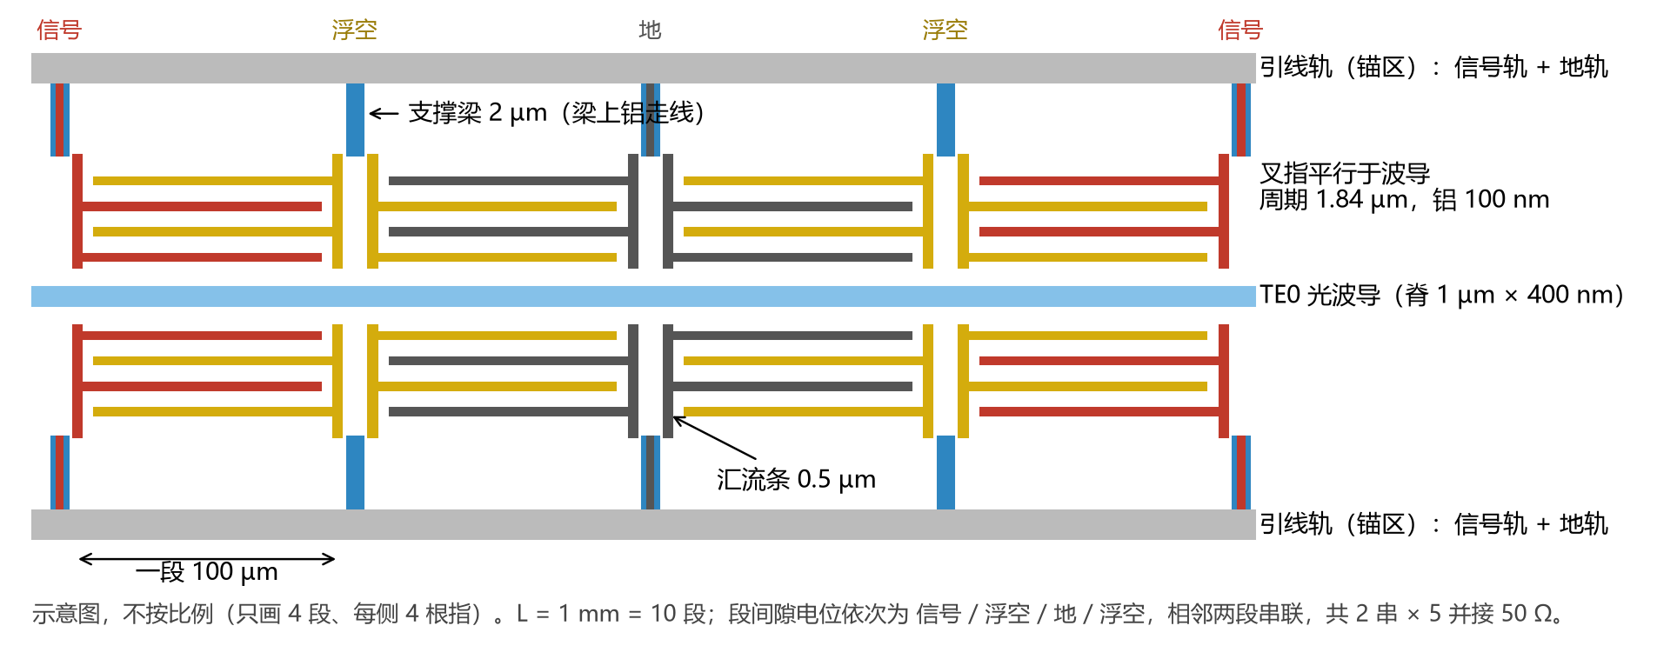
器件结构：毫米级孔径，分段串并联馈电
■ 行波相位调制：声波沿晶体 Z 横穿波导传播，光沿晶体 Y 在叉指孔径内传播
■ 分段的目的：单段阻抗过低，分 10 段 2 串 × 5 并后输入阻抗 53–57 Ω，直接接 50 Ω 源
课题组内部工作稿｜器件数字均为 COMSOL 仿真预测，无实测、无流片
Notes:
当前设计：光波导放在叉指孔径中间，叉指平行于波导。1 毫米分成 10 段，每段 100 微米。段间隙电位依次是信号、浮空、地、浮空，相邻两段串联，共两串乘五并，直接配 50 欧。每个段间隙两侧各一根支撑梁，梁上走线引到锚区的引线轨。

Slide 12
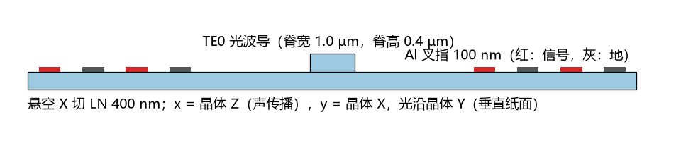
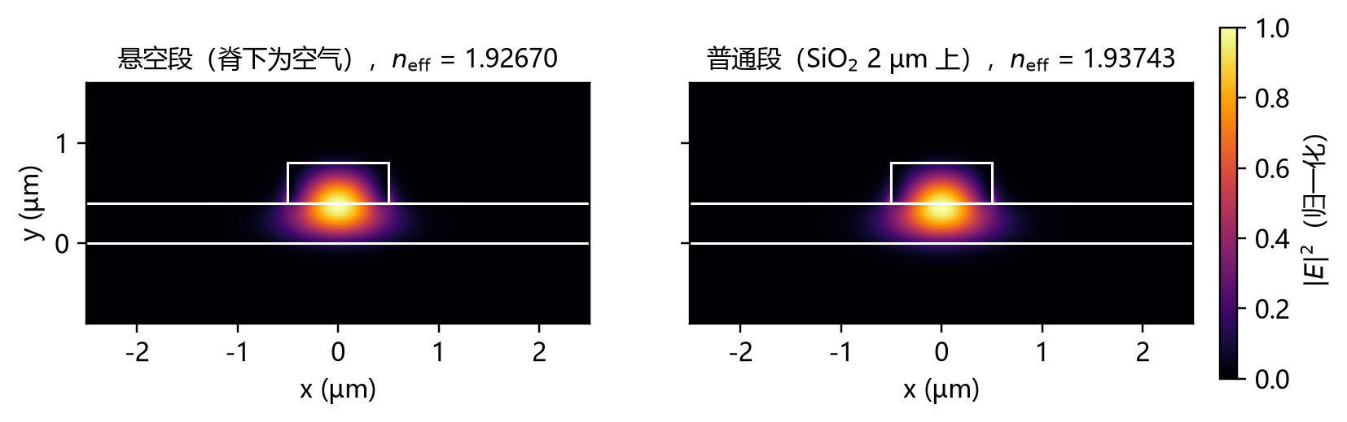
波导截面：X 切悬空 LN，400 nm 平板 + 400 nm 脊
参数 | 取值
薄膜 | X 切 LN，平板 400 nm，悬空
脊 | 宽 1.0 µm × 高 400 nm
取向 | 声沿晶体 Z，TE 光沿晶体 Y（Shao 型）
叉指 | 铝 100 nm，周期 1.84 µm，指宽 0.25p
缺陷胞 | NP = 7，中间 3 个周期放波导
波长 / 光模 | 1550 nm，TE0
■ 悬空段 neff 1.92670；普通段（SiO₂ 2 µm）1.93743
■ 模式基本约束在 LN 内；带 / 不带叉指 neff 相同
■ 悬空段带叉指时损耗 0.00053 dB/cm（铝吸收），可忽略
课题组内部工作稿｜器件数字均为 COMSOL 仿真预测，无实测、无流片
Notes:
截面是悬空的 X 切铌酸锂，平板 400 纳米，脊宽 1 微米、高 400 纳米。叉指是 100 纳米铝，放在脊两侧，周期 1.84 微米，七个周期里中间三个周期放波导。右边是两种截面的 TE0 模式，悬空和不悬空的有效折射率只差 0.0107。

Slide 13
设计参数总表（仿真所用值）
类别 | 参数
材料与取向 | 悬空 X 切 LN，平板 400 nm，脊高 400 nm；Shao 取向（主要利用 r₃₃ 与光弹效应）；波长 1550 nm
叉指 | 周期 1.84 µm（谐振 3.333 GHz），铝，指宽 0.25p，厚 100 nm；NP = 7，中间 3 个周期放波导
分段 | L = 1 mm = 10 段 × 100 µm；段间隙 0.5 µm，汇流条 0.5 µm，指端间隙 0.5 µm
支撑梁 | 每个段间隙两侧各一根，宽 2 µm、长 6 µm；梁上 100 nm 铝走线引出信号与地
接法 | 2 串 × 5 并；段间隙电位依次为 信号 / 浮空 / 地 / 浮空，浮空间隙不需引出
引线（假设） | 锚区两侧各一对信号轨与地轨；500 nm 铝，信号轨 50 µm、间隙 10 µm、地轨 100 µm
衬底（假设） | 锚区 LN 400 nm / SiO₂ 2 µm / 高阻 Si 500 µm，按无损介质处理
损耗（假设） | 声学损耗因子 ηs = 5×10⁻⁴，给出驱动 Q ≈ 2000（非测得）
课题组内部工作稿｜器件数字均为 COMSOL 仿真预测，无实测、无流片
Notes:
这是仿真所用的全部参数。灰色字的衬底和引线厚度是假设值，等工艺侧给出实际参数后需要重算。

Slide 14
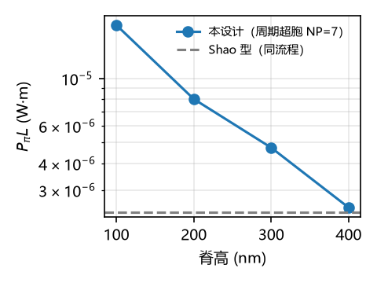
关键参数的选择依据
参数 | 选择 | 依据（仿真）
晶体取向 | Shao 型 | 相对旧取向效率约 ×220
脊高 | 400 nm | 相对浅脊约 ×7；同流程为 Shao 型单位长度效率的 0.77–0.87 倍
段长 | 100 µm | 汇流条损失：25 µm 段 1.9–3.4 倍，50 µm 2.0 倍，100 µm 1.10 倍
汇流条 | 0.5 µm | 0.3–0.7 µm 平滑；1 µm 附近有旁模并入，避开
周期 | 1.84 µm | 斜率 −1.33 MHz/nm，主峰到 3.333 GHz
接法 | 2 串 × 5 并 | 输入阻抗 53–57 Ω；全并联作失谐保底
脊高 100 → 400 nm，PπL 明显下降，400 nm 时接近同流程 Shao 型（虚线）
单位长度效率没有超过 Shao 型；可主张的差别是毫米级孔径 + 分段串并联后能直接配 50 Ω
课题组内部工作稿｜器件数字均为 COMSOL 仿真预测，无实测、无流片
Notes:
参数选择的依据：取向和脊高是二维截面上定的；段长、汇流条宽度、周期是三维模型定的；接法看输入阻抗和对段间失谐的敏感度。

Slide 15
仿真模型与结果
Simulation Results
PART 03

Slide 16
仿真模型与验证流程（COMSOL 6.3，批处理）
二维截面
压电 + 光弹 + 电光
光模 TE0；周期 / 有限长
验证项 | 结果
二维 / 三维频率一致 | < 0.01%（Step 4）
三维无汇流条 vs 二维有限长 | PπL 2.49 vs 2.43（×10⁻⁶ W·m）
同流程重算 Shao 2019 | Δn₀ 偏高 1.3–2.3 倍 → 校准 ×1.7–5.3
网格对照 | 沿波导 1.5 → 1.0 µm 变化 0.8%
幽灵几何对照（梁） | 逐位一致，梁效应为物理
梁端 PML vs 固定 | 差 < 1%
光学过渡粗 / 细网格 | 五位有效数字相同
三维分段单元
沿波导周期边界
含汇流条、指端、梁
馈电网络
段导纳 + 引线轨 RLC
节点分析，50 Ω 源
光学校核
模式匹配（过渡）
空气桥吸收
课题组内部工作稿｜器件数字均为 COMSOL 仿真预测，无实测、无流片
Notes:
仿真分四层：二维截面算压电和光模；三维分段单元加上汇流条、指端和梁；再把每段的导纳和调制系数放进馈电网络，含引线轨；最后单独算光学过渡和空气桥。右边是每一层的验证。

Slide 17
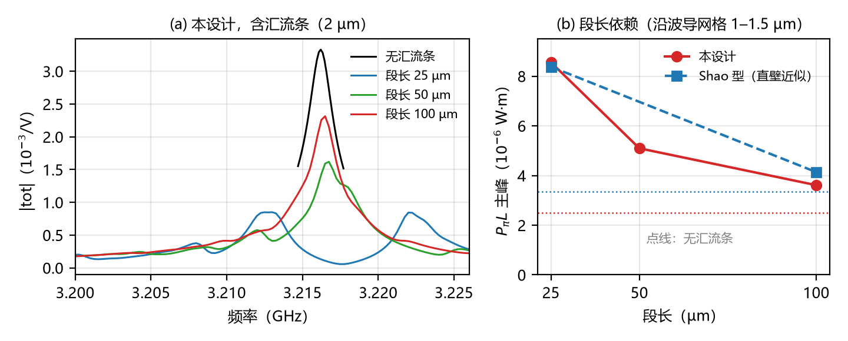
三维分段：汇流条与指端的损失随段长减小
配置 | 相对无汇流条
25 µm 段，汇流条 2 µm | 1.9–3.4
50 µm 段，汇流条 2 µm | 2.0
100 µm 段，汇流条 2 µm | 1.44
100 µm，汇流条 0.5 µm | 1.11
+ 周期 1.84 µm | 1.10
+ 支撑梁 | 1.22
■ 汇流条与指端打破沿波导的均匀性，主模分裂成间距 0.3–1 MHz 的一串模式，Δn₀ 分散到几个模上
■ 刻槽隔断相邻段无效：分裂来自段内汇流条区，而不是段间耦合
■ Shao 型同流程：25 µm 段约 2 倍，100 µm 段约 1.2 倍——不是本设计特有
课题组内部工作稿｜器件数字均为 COMSOL 仿真预测，无实测、无流片
Notes:
左图是不同段长的频域响应。段越短，汇流条和指端占比越大，主模分裂成一串小峰。100 微米段只剩一个干净主峰。右图是主峰效率随段长的变化，Shao 型同流程也有同样的损失。

Slide 18
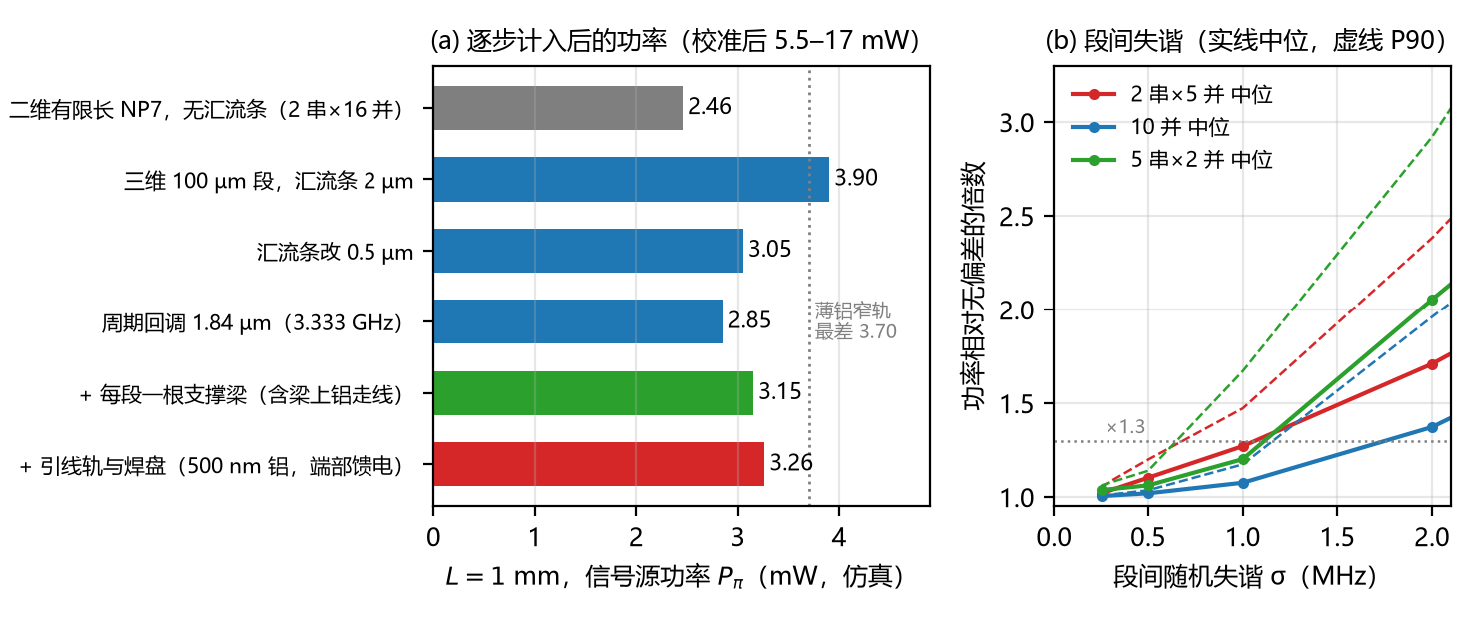
功率链：L = 1 mm 约 3.26 mW（仿真）
项目 | 数值（仿真）
谐振频率 | 3.333 GHz
驱动 Q | 1930–1970（假设损耗）
PπL（含梁） | 2.87×10⁻⁶ W·m
信号源功率 Pπ | 3.26 mW
乘校准系数后 | 5.5–17 mW
输入阻抗 | 53–57 Ω
等效电压（负载端峰值） | 0.57 V
L = 2 mm（粗估） | 约 1.8 mW
各环节在模型范围内没有发现阻断性问题；绝对数值不确定度为数倍（校准系数与 Q 均待实测）
课题组内部工作稿｜器件数字均为 COMSOL 仿真预测，无实测、无流片
Notes:
左图是功率逐项计入的过程：二维 2.46 毫瓦，三维汇流条升到 3.9，优化后 2.85，加梁和引线到 3.26。右边是头条数据。等效电压 0.57 伏是匹配负载端的峰值，和文献 Vπ 定义不同，不能直接比较。

Slide 19
工艺容差与段间失谐
偏差 | Δf | PπL 变化
膜厚 −10 / +10 nm | +4.2 / −4.4 MHz | +0.3% / −0.2%
刻蚀浅 / 深 10 nm | −0.1 / 0 MHz | +6.9% / −6.3%
周期 ±1%（±19 nm） | ∓25 MHz | 约 ±2%
接法（中位 / P90） | σ = 0.5 MHz | σ = 1 MHz | σ = 2 MHz
2 串 × 5 并 | 1.10 / 1.20 | 1.27 / 1.47 | 1.71 / 2.38
10 并 | 1.02 / 1.04 | 1.08 / 1.17 | 1.37 / 1.96
5 串 × 2 并 | 1.06 / 1.14 | 1.20 / 1.67 | 2.05 / 2.92
■ 主峰 FWHM 约 1.7 MHz
■ 段间 1 MHz 失谐 ≈ 膜厚差 2.3 nm 或周期差 0.75 nm
■ 周期由光刻一次定义，段间差应远小于 1 nm；主要看膜厚均匀性
■ 数值为相对无失谐的功率倍数，L = 1 mm，每点 100 次随机
■ 串联段电流相同、电压按阻抗分配，失谐段分到的电压不对；并联段自动均衡
要把功率增量控制在约 30% 以内，需段间 σ 在 1 MHz 左右以内（膜厚差约 2.3 nm 以内）；不确定时用全并联（基准功率高约 20%）
课题组内部工作稿｜器件数字均为 COMSOL 仿真预测，无实测、无流片
Notes:
左表是工艺偏差对单段的影响：膜厚和周期主要移频率，刻蚀深度主要影响效率。右表是段间随机失谐的影响。sigma 为 1 MHz 时，两串五并功率增加 27%，全并联只增加 8%。失谐未知时用全并联保底。

Slide 20
光学：过渡、空气桥与引线
项目 | 仿真结果 | 结论
悬空 ↔ 普通波导过渡（二维模式匹配） | T = 0.99429，每个 0.025 dB；R = 6.5×10⁻⁶ | 1 mm 两端共约 0.05 dB，不需锥形过渡
普通段 BOX 厚度 | 2 / 4 µm 漏光可忽略；1 µm 时 0.55 dB/cm | BOX 需 ≥ 2 µm
空气桥（C 型走线） | 桥底离脊顶 0.5 µm：每座约 4.4×10⁻⁵ dB；≥ 1 µm：与无桥相同 | 光学上不是障碍
引线轨（二维静电） | 0.09–0.13 pF/mm，0.49–0.64 nH/mm，Z₀ 62–84 Ω | 影响主要来自串联电阻
引线代价 | 500 nm 铝、≥ 50 µm 轨：+3–4%；100 nm 薄窄轨：+10–17% | 用厚引线
■ 未覆盖：释放边缘的三维形貌（刻蚀斜面、底切、侧壁粗糙度散射）、光纤端面耦合——前者靠截断法实测，后者沿用成熟结构
课题组内部工作稿｜器件数字均为 COMSOL 仿真预测，无实测、无流片
Notes:
光学上三项都可以忽略：悬空和普通波导之间的过渡每个 0.025 dB；空气桥离脊顶 1 微米以上看不出影响；引线主要是串联电阻，厚引线只增加 3 到 4%。唯一要注意的是普通波导段 BOX 不能小于 2 微米。

Slide 21
实验数据现状：尚无实测，以下为计划测量项
物理量 | 仿真预测（本工作） | 实测 | 计划测量方法
谐振频率 | 3.333 GHz | 无 | VNA 测 S11
驱动 Q | ≈ 2000（由假设损耗给出） | 无 | S11 半高宽
输入阻抗 | 53–57 Ω | 无 | S11，引线去嵌入
信号源功率 Pπ | 3.26 mW（校准后 5.5–17 mW） | 无 | 相位调制边带比 / MZI
过渡与传播损耗 | 0.025 dB / 个；0.00053 dB/cm | 无 | 不同悬空长度的截断法
f 对周期斜率 | −1.33 MHz/nm | 无 | 周期系列（G3）
唯一引用的实验数据：Shao 等（Optica 2019）实测 VπL = 0.046 V·cm、Q 最高约 3600——仅用于校准本流程，
校准系数 1.7–5.3 需在本批工艺上用 Shao 复刻结构（G8）重新确定
课题组内部工作稿｜器件数字均为 COMSOL 仿真预测，无实测、无流片
Notes:
需要说明：目前没有任何实测数据，也没有流片。表里左列是仿真预测，右列是流片后要测的量。唯一用到的实验数据是 Shao 2019 的文献值，用来做模型校准。

Slide 22
覆盖范围与主要风险
项目 | 现状 | 可能影响 | 处理
绝对精度 | 校准系数 1.7–5.3；Q 为假设，功率 ∝ 1/Q | 功率偏差数倍 | 流片后测 Q 与 Pπ，更新校准
机械可行性 | 未算 | 释放、塌陷、翘曲 | 需工艺侧应力与释放条件（A7）
工艺参数 | 膜厚、BOX、金属厚度、衬底均为假设 | 频率中心、引线损耗 | 参数到手 < 1 小时重算（A3）
沿波导声学端部 | 未算（三维为周期边界） | 端部段响应、侧模、Q | 有限长三维（A2，先估内存）；长度系列实测
斜侧壁 | 三维未做 | Δn₀、f 的敏感度未知 | A4，可后置
段间均匀性 | 未假设具体数值 | σ > 1 MHz 时功率明显上升 | 查晶圆规格；版图带全并联保底
查新 | 仅网页检索；Freedman 2025 最接近 | 新颖性论证 | WoS / CNKI / 专利库全文（A8）
课题组内部工作稿｜器件数字均为 COMSOL 仿真预测，无实测、无流片
Notes:
这一页列出还没覆盖的部分。最需要工艺侧意见的是机械可行性，也就是梁和薄膜的应力、释放。其次是工艺参数，现在用的都是假设值，拿到实际值以后重算只要几分钟。

Slide 23
流片计划与时间安排
Tape-out Plan & Schedule
PART 04

Slide 24
如果加入流片：操作流程
1 选定代工与班车
2 工艺参数确认
3 按实际参数重算
4 版图 GDS
MPW 截止日期
设计规则、掩模网格
膜厚、BOX、金属厚度
薄膜应力、释放条件
A3（<1 h）、A7 机械
视内存做 A2 / A5
主设计 + 变体 G1–G9
测试结构、对准标记
5 DRC 与评审
6 下单流片
7 测试
8 校准与二轮
代工厂规则检查
机械可行性确认
同步准备测试平台
VNA、探针台、光路
S11 / 边带比 / 截断法
长度、周期系列
实测 Q、Pπ 更新校准
定接法与二轮设计
下单前必须确认：机械可加工性（工艺侧）、BOX ≥ 2 µm、版图带全并联保底变体
课题组内部工作稿｜器件数字均为 COMSOL 仿真预测，无实测、无流片
Notes:
如果要加入流片，建议按这八步走。前两步是确定代工厂和班车截止日期，拿到实际工艺参数后重算。然后画版图，做成变体扫描而不是单一设计。下单以后同步准备测试平台。测完用实测的 Q 和 P pi 更新校准，再决定二轮设计。

Slide 25
版图变体建议（一次流片做成扫描）
组 | 变体 | 目的 | 仿真预测
G1 | 主设计：10 × 100 µm，2 串 × 5 并，汇流条 0.5 µm，周期 1.84 µm，梁 2 µm，500 nm 铝引线 | 基准 | 3.333 GHz；3.26 mW
G2 | 同几何，全并联（10 并） | 失谐未知时保底 | 3.46–3.68 mW
G3 | 周期系列：1.84 µm 为中心，步长约 2 nm，5 档 | 测 f(p) 斜率，对准目标频率 | −1.33 MHz/nm
G4 | 长度系列：0.1 / 0.2 / 0.5 / 1 / 2 mm | Pπ 随长度、端部效应 | 近似 ∝ 1/L
G5 | 段长对照：25 / 50 / 100 µm | 验证三维汇流条损失 | 3.4 / 2.0 / 1.44 倍
G6 | 汇流条 0.3 / 0.5 / 0.7 µm | 线宽偏差余量 | PπL 2.53 / 2.58 / 2.79
G7 | 梁宽 1 / 2 / 4 µm；每段 / 每 2 段 / 每 5 段一根 | 机械良率与声学损失折中 | 每段一根 ×1.11
G8 | Shao 2019 复刻结构（100 µm） | 本批工艺上校准 | PπL 2.36×10⁻⁶ W·m
G9 | 测试结构：无电极悬空波导、单叉指 S11、引线 open/short/thru、膜厚监测、电阻链 | 光学、电学参数分开测 | 过渡 0.025 dB / 个
具体档位受代工厂设计规则与掩模网格限制，待确认
课题组内部工作稿｜器件数字均为 COMSOL 仿真预测，无实测、无流片
Notes:
一个设计一个版本风险太大，建议做成扫描。G1 是主设计，G2 是全并联保底，G3 周期系列找频率，G4 长度系列拆端部效应，G8 是 Shao 复刻结构，用来在同一批工艺上做校准。具体档位要看代工厂的设计规则。

Slide 26
测试方案与数据处理
■ 电学（VNA）：S11 → 谐振频率、Q（FWHM）、Re Y 与输入阻抗，与 3.333 GHz、53–57 Ω 比较
■ 光学：相位调制边带比或 MZI 偏置法 → Pπ（或 Vπ）
■ 拆分：G4 长度系列拆端部效应；G9 无电极波导扣除过渡与传播损耗
■ 接法决策：以 G1 与 G2 的差别判断实际段间失谐，决定 2 串 × 5 并还是全并联
校准更新
实测 Q 代入
PπL = ħω²λ² / (4 Q L_{a} Δn₀²)，L_{a} = 100 µm
反推 Δn₀，与仿真比较
校准系数 1.7–5.3 由 Shao 结构得到，
需用 G8 在本批工艺上重新确定
目标：把“仿真 3.26 mW、校准后 5.5–17 mW”收敛为一个实测值，并据此定二轮设计
课题组内部工作稿｜器件数字均为 COMSOL 仿真预测，无实测、无流片
Notes:
测试分电学和光学。电学用 VNA 测 S11，得到谐振频率、Q 和输入阻抗。光学用边带比或 MZI 测 P pi。用长度系列拆端部效应，用无电极波导扣除光学损耗。最后用实测 Q 反推 delta n，和仿真比较，更新校准系数。

Slide 27
时间安排（建议）
工艺参数确认
评审与下单
测试
2026.10下–11上
2026.11下
2027.02–03
代工厂 / 班车；A3、A7；视内存 A2、A5
代工厂评审；机械可行性确认
电学 S11、光学 Pπ、截断法
版图 GDS
代工流片
校准与二轮
2026.11中
2026.12–2027.02
2027.04
主设计 + G1–G9；DRC
周期按 2–3 个月假设；同期 A4、A6、A8，搭测试平台
更新校准系数；定接法；二轮设计
时间为建议值；代工周期与班车截止日期以代工厂为准。A2–A8 为报告中的仿真与核对任务编号。
课题组内部工作稿｜器件数字均为 COMSOL 仿真预测，无实测、无流片
Notes:
时间安排是建议值。十月底到十一月上旬确认工艺参数并重算；十一月中旬画版图；十一月下旬评审下单。代工周期按两到三个月假设，以代工厂为准。等待期间做端部、斜壁仿真和查新。二月到三月测试，四月更新校准并决定二轮。

Slide 28
恳请老师批评与指正
汇报人：陈鑫磊
Notes:
Ppt定制/代做请加微信：18596792149

